Slide 2
项目一 采购管理概述
任务二 采购管理
〔 01 02 走近 采购计划 采购 管理 | 03 04 05 06 采购价格 供应商 订单与合同控制与风险 管理 管理 管理 管理

Slide 3
采购需求确定
•采购需求分析
•采购需求分析常用方法

Slide 4
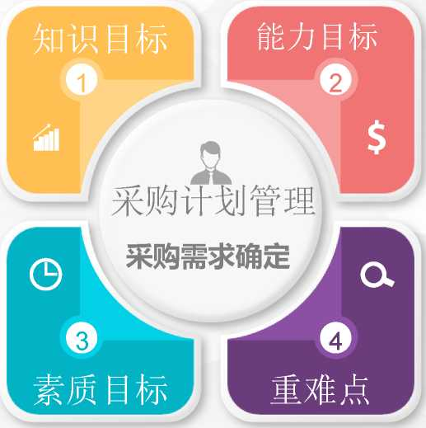
H学习目标
掌握采购需求分析的常用方法
能 力 能够用经济订购批量法分析采购需求
目 标 了解物料需求计划法
客观公正 工作责任心 协同沟通
重 点 掌握采购需求分析的常用方法
难 点 能够用经济订购批量法分析采购需求

Slide 5
电经济订购批量法优点
订购时间和订购量不受人为 判断的影响，保证库存管理 的准确性
由于订购量一定，便于安排
⁰² 库内的作业活动，节约理货
费用
便于按经济定购批量订购，
节约库存总成本，提高经济 效益

Slide 6
经济
w|经济订购批量法缺点 1 要随时掌握库存动态，严格 控制订货点库存，占用了一定 的人力和物力
2受单一品种订货的限制，对 于实行多品种联合订货采用此 方法时还需灵活掌握处理

Slide 7
物料需求计划法
一种管理理念，生 产方式，也是一种 方法技术，一个信 息系统，即是库存 控制也是时间进度 安排方法。
围绕物料转化组
1 MRP是按产品机 3 MRP对物料的库存状
织相应的资源实 现在正确的时间， 正确的地点得到 正确的物料，实 现按需准时生产。
构将所有物料需 求联系起来；
2 MRP是将企业中 的需求分为独立 需求和相关需求。
态数据引入时间分段 概念
4 采购作业从为补充 库存而采购变成为订 单采购。

Slide 9
守T 01 采购计划管理
采购需求的确定 • ABC分析法
•采购计划的编制

Slide 10
H学习目标
知识目标
能力目标
知 识 目 标
能 力
目 标
素 质
目 标
重占
八'、
难 点
掌握ABC分类法
2
$
能够用ABC分类法分析数据
客观公正
工作责任心
协同沟通
掌握ABC分类法
能够用ABC分类法分析数据
采购需求确定
4
重难点
素质目标

Slide 11
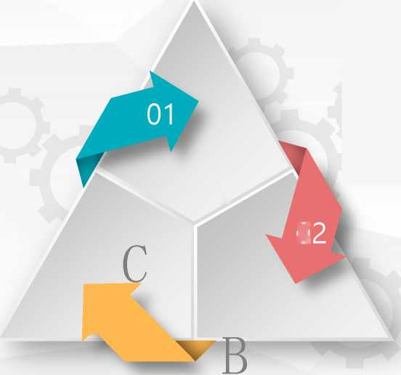
ABC分^{C} 析法
ABC分析法
又称巴累托分析法、ABC分类管理法、
重点管理法等。它是根据事物在技 术或经济方面的主要特征，进行分 类、排队，分清重点和一般，以有
A
0
03 ▲
区别地实施管理的一种分析方法。
由于它把被分析的对象分成A、B、C
三类，所以称为ABC分析法。

Slide 12
电ABC分类步骤
处理数据.
•编制ABC分析表
根据ABC分析表确定 分类
收集数据•
绘制ABC分析图

Slide 13
ABC分析法
分类依据
库存
数量比
价值比
A类 90%-100% 60%-80%
B类
80%-90%
80%-9
WWW
C类
60%-80%
90%-10

Slide 14
案例分析
仓库库存明细表
产品序号 | 数量 | 单价
1 | 20 | 20
2 | 20 | 10
3 | 20 | 10
4 | 10 | 680
5 | 12 | 100
6 | 10 | 20
7 | 25 | 20
8 | 15 | 10
9 | 30 | 5
10 | 20 | 10
案例背景
■案例介绍
王是某大学毕业生，毕业后到武汉某仓 储公司担任仓库主管一职，刚进仓库， 就有员工反映仓库内原材料不足，当小 王看到仓库库存明细表并得知仓库内所 有物品均统一进货时，小王就发现仓库 管理中存在的问题了。请你运用所学知 识分析该仓库存在的问题。

Slide 15
案例分析
按照类别管理
A类物品的管理方法：
按照需求、小批量、多批次的采购入库，最好能 做到准时制管理
按照看板定单、小批量、多批次的发货，最好能 做到准时制出库
尽可能缩短订货提前期，对交货期限加强控制。
科学设置最低定额、安全库存和订货点报警点， 防止缺货发生；与供应商和用户共同研究替代品，尽 可能降低单价；制定应急预案，补救措施。
每天都要进行盘点和检查。
B类物品管理方法
采用定量订货方法，前置期时间较长； 每周要进行盘点和检查。中量采购。
C类物品管理方法
I
收集数据 案例中小王已经得到该仓 库库存明细表，即数据收 集的过程已经完成。
如何进行管理 根据物品进行分 类，分别管理
^{B} C^{A D} 8
处理数据
据 ^{C} 制ABC分析表
即对收集的数据进行加工
^{，并按} 在排序时，要按照
量采购，获得价格上的优惠。由于所消耗金额非常少 ，即使多储备，也不会增加太多金额。
要求进行计算，包括计算特征数 值，特征数值占总计特征数值的 百分数，累计百分数；因素数目 及其占总因素数目的百分数，累 计百分数。
价从高到低排序；^{简}_{每}
理。
点一遍。
等时，再由物品单对于积压物品和不能发生作用的物料，应该每周向公
低排序
司决策层通报，及时清理出仓库。

Slide 16
产品序号 | 数量 | 单价 | 总资金 | 资金百分比 | 累计百分 比 | 累计数量百 分比 | 分类
4 | 10 | 680 | 6800 | 68 | 68 | 5.5 | A
5 | 12 | 100 | 1200 | 12 | 80 | 13 | A
7 | 25 | 20 | 500 | 5 | 85 | 26.7 | B
1 | 20 | 20 | 400 | 4 | 89 | 37.6 | B
6 | 100 | 20 | 200 | 2 | 91 | 48.5 | C
2 | 20 | 10 | 200 | 2 | 93 | 59.4 | C
3 | 20 | 10 | 200 | 2 | 95 | 64.9 | C
10 | 20 | 10 | 200 | 2 | 97 | 75.8 | C
8 | 15 | 10 | 150 | 1.5 | 98.5 | 83.9 | C
9 | 30 | 5 | 150 | 1.5 | 100 | 100 | C
合计 | 182 |  | 10000 | 100 | 100 | 100

Slide 17
对物品进行ABC分类，然后画出分类图，分析出采购管理方案
物品 名称 | 101 | 102 | 103 | 104 | 105 | 106 | 107 | 108 | 109 | 110
单价 | 0.05 | 0.11 | 0.15 | 0.08 | 0.07 | 0.16 | 0.20 | 0.04 | 0.09 | 0.12
年需 求量 | 48000 | 2000 | 300 | 800 | 4800 | 1200 | 18000 | 300 | 5000 | 500

Slide 18
物品名 称 | 物品累 计 | 单价（元） | 年需求 量
107 | 10% | 0.2 | 18000
101 | 20% | 0.05 | 48000
109 | 30% | 0.09 | 5000
105 | 40% | 0.07 | 4800
102 | 50% | 0.11 | 2000
106 | 60% | 0.16 | 1200
104 | 70% | 0.08 | 800
110 | 80% | 0.12 | 500
103 | 90% | 0.15 | 300
108 | 100% | 0.04 | 300
使用成 本 | 所占的比 例 | 累计的比 例 | 分类
3600 | 48.8% | 48.8% | A
2400 | 32.5% | 81.3% | A
450 | 6.1% | 87.4% | B
336 | 4.6% | 92.0% | B
220 | 3.0% | 94.9% | B
192 | 2.6% | 97.5% | B
64 | 0.9% | 98.4% | C
60 | 0.8% | 99.2% | C
45 | 0.6% | 99.8% | C
12 | 0.2% | 100.0% | C

Slide 19
物品 级别 | 物品编号 | 所占的 百分比 | 使用量的 百分比 | 采取的行动
A | 107,101 | 20% | 81.3% | 严密控制
B | 109,105,102, 106 | 40% | 16.2% | 定期回顾复查
C | 104,100,103, 108 | 40% | 2.5% | 偶尔回顾复查

